Slide 1
CHÀO MỪNG CÁC CON ĐẾN VỚI TIẾT HỌC
MÔN TOÁN – LỚP 4

Slide 2
KHỞI ĐỘNG

Slide 3
Trong các hình dưới đây, hình nào là hình bình hành?
Hình 1
Hình 2
Hình 3
Hình 4
Hình 5

Slide 4
Hãy nêu các đặc điểm của hình bình hành
Cho biết các cặp cạnh song song và bằng nhau của
hình bình hành ABCD?
A
B
D
C
Cạnh AB song song với cạnh DC
Cạnh AD song song với cạnh BC
AB = DC
AD = BC
Hình bình hành có hai cặp cạnh đối diện song song và bằng nhau

Slide 5
TOÁN
Diện tích hình bình hành

Slide 6
YÊU CẦU CẦN ĐẠT
Học sinh biết cách tính diện tích hình bình hành.
Vận dụng công thức tính diện tích hình bình hành vào giải toán.
Giáo dục học sinh tính chính xác, độc lập trong học toán.

Slide 7
Các hoạt động trong tiết học
Khám phá
Thực hành
Vận dụng

Slide 8
KHÁM PHÁ

Slide 9
A
B
Chiều cao
D
H
C
Độ dài đáy
Kẻ AH vuông góc với DC.
- DC là đáy của hình bình hành.
- Độ dài AH là chiều cao của hình bình hành.

Slide 10
Con hãy xác định cạnh đáy và chiều cao của các hình bình hành sau:
M
H
N
G
Q
I
P
O
I
K
X
Y
S
T
V

Slide 11
M
N
Hình bình hành MNPQ có:
QP là cạnh đáy, MI là chiều cao
Q
I
P
H
G
Hình bình hành GHIK có:
IK là cạnh đáy, HO là chiều cao
O
I
K
X
V
Y
Hình bình hành XYST có:
XY là cạnh đáy, SV là chiều cao
T
S

Slide 12
Hãy cắt, ghép hình bình hành ABCD
thành hình chữ nhật ABIH
A
B
D
H
C
I


Slide 13


A
B
A
B
h
h
D
C
I
H
H
C
a
a
Nhận xét:
bằng
Chiều dài HCN ABIH …………độ dài đáy DC của HBH ABCD.
bằng
Chiều rộng HCN ABIH………..chiều cao của HBH ABCD.
bằng
Diện tích HCN ABIH………… diện tích HBH ABCD.
Diện tích chữ nhật ABIH là :
a $×$ h
Vậy diện tích hình bình hành ABCD là:
a $×$ h
Diện tích hình bình hành bằng độ dài đáy nhân với chiều cao.

Slide 14

h
Chiều cao
a
Độ dài đáy
S =
a $×$ h
(S là diện tích, a là độ dài đáy, h là chiều cao).
Diện tích hình bình hành bằng độ dài đáy nhân với chiều cao
(cùng một đơn vị đo)

Slide 15

GHI NHỚ
Diện tích hình bình hành bằng độ dài đáy nhân với chiều cao (cùng một đơn vị đo).
S = a $×$ h
(S là diện tích, a là độ dài đáy, h là chiều cao).

Slide 16
Thứ ngày tháng 1 năm 2022
Toán
Diện tích hình bình hành
Bài học (SGK)
Thực hành
Bài 1: làm sách
Bài 2: làm sách
Bài 3: làm vở

Slide 17
THỰC HÀNH

Slide 18



Làm miệng
1
Tính diện tích mỗi hình bình hành sau:
9cm
5cm
4cm
9cm
13cm
7cm
$$S=9 ×5=45({cm}^{2})$$
$$S=13 ×4=52({cm}^{2})$$
$$S=7 x 9=63({cm}^{2})$$
Muốn tính diện tích hình bình hành ta làm thế nào?

Slide 19
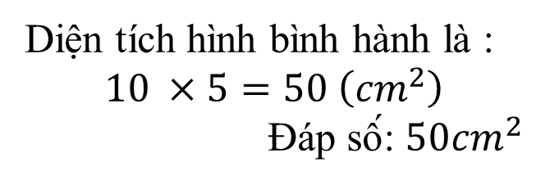
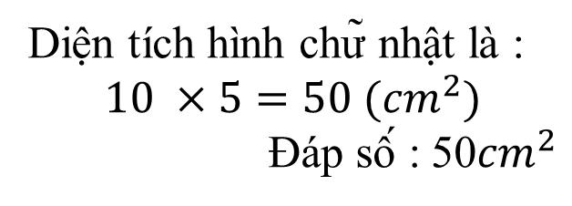
2
Tính diện tích của:
Làm vở nháp
a. Hình chữ nhật
b. Hình bình hành
5cm
5cm
10cm
10cm
Diện tích hình chữ nhật là :
$$10 ×5=50 ({cm}^{2})$$
Đáp số : 50${cm}^{2}$
Diện tích hình bình hành là :
$$10 ×5=50 \left({cm}^{2}\right)$$
Đáp số: $50{cm}^{2}$
Hãy so sánh diện tích của 2 hình?
Vì sao diện tích của 2 hình bằng nhau?

Slide 20
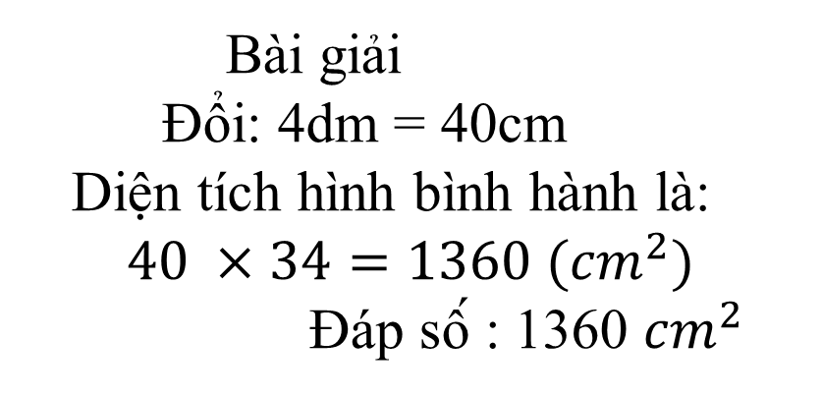
3
Tính diện tích hình bình hành biết:
Làm trên màn hình ý a, làm vở ý b
a. Độ dài đáy là 4dm, chiều cao là 34cm
Bài giải
Đổi: 4dm = 40cm
Diện tích hình bình hành là:
$$40 ×34=1360 {(cm}^{2})$$
Đáp số : 1360 ${cm}^{2}$
34cm
4dm
Lưu ý: độ dài đáy và chiều cao phải cùng đơn vị đo

Slide 21
VẬN DỤNG

Slide 22
Diện tích hình bình hành bằng:
A. Tích độ dài các cạnh của nó.
B. Tích của độ dài cạnh đáy và chiều cao.
C. Tổng của độ dài cạnh đáy và chiều cao

Slide 23
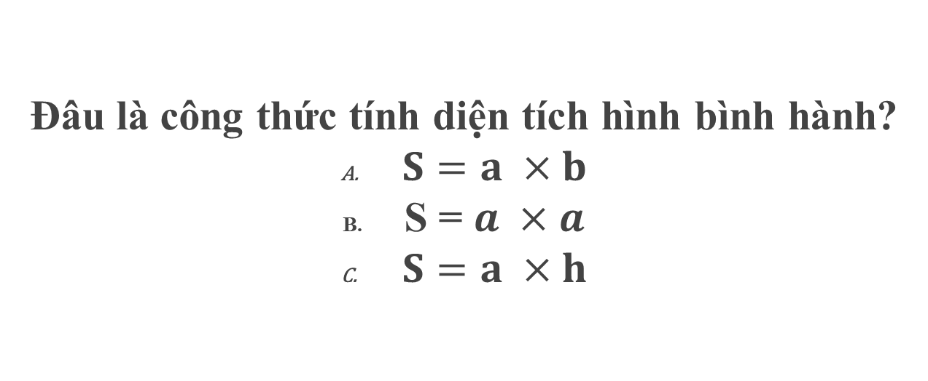
Đâu là công thức tính diện tích hình bình hành?
$S=a ×b$
S = $a ×a$
$S=a ×h$

Slide 24
DẶN DÒ
Ôn lại diện tích hình bình hành
Hoàn thành bài vào vở
Chuẩn bị bài sau: “ Luyện tập” (tr 104)

Slide 25
THANKS!

